Slide 1


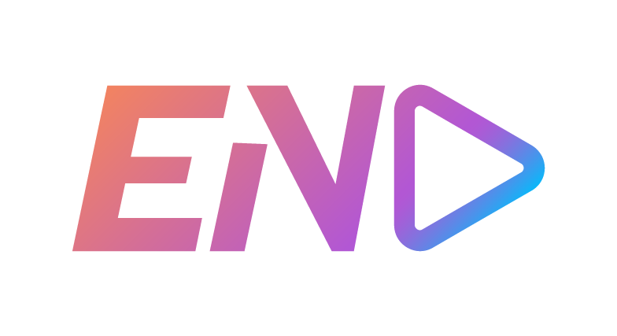
Ventajas y desventajas
Módulo 1. INTRODUCCIÓN A LA BLOCKCHAIN

Slide 2


Lección 1.10
Blockchain: Ventajas y desventajas

Slide 3



Ventajas
Desventajas
- Descentralización
- Inmutabilidad
- Transparencia
- Anonimidad
- Mecanismos de resolución de problemas
- Velocidad de operación
Consumo energético
Demasiada transparencia
Trilema de la blockchain

